Slide 1
高一军训总结：
迷彩青春，淬火成钢
团结·坚韧·力量
2026 军训纪实
汇报人
李昕阳 王腾逸 宋玉尘 王皓宇
王翼涵 刘正勤 李同丰 王子陆
日期
2026年08月25日

Slide 2
01
会操评比
动作有参差，眼神无退缩
每一次转体都是对自己的较量

Slide 3
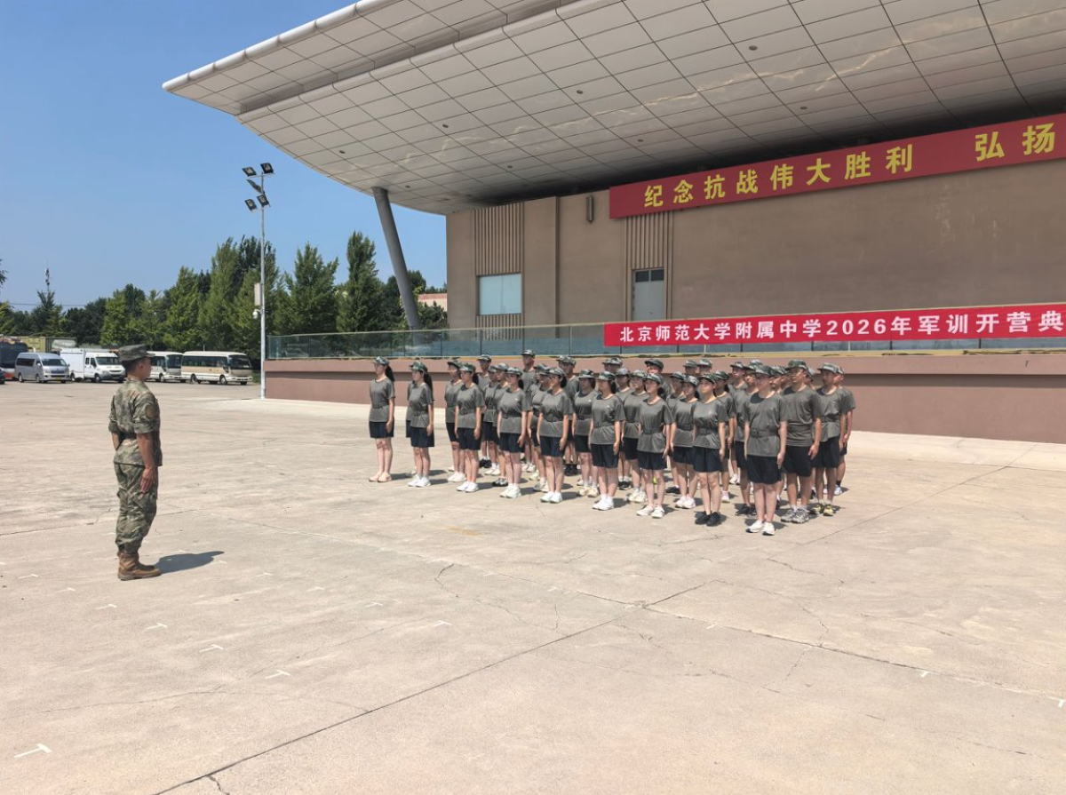
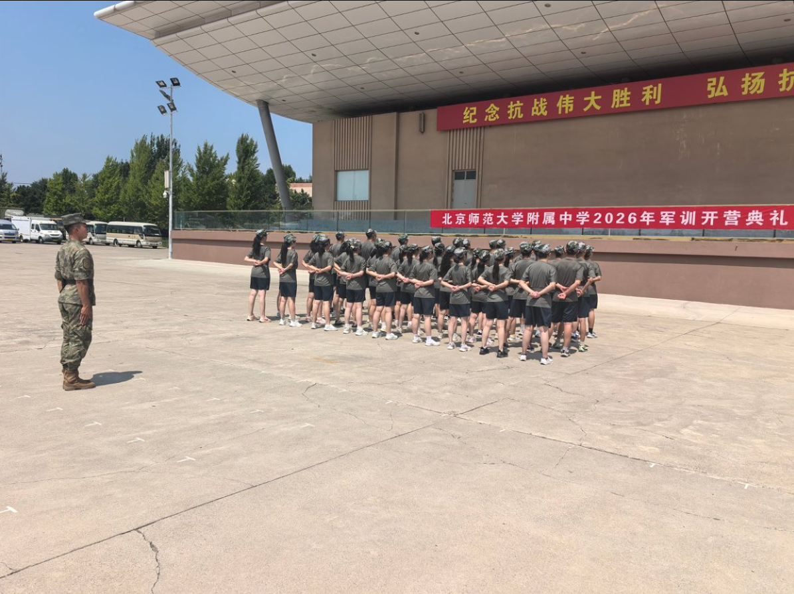
会操评比：军训的成长与蜕变，藏在一次次集体考验之中
从学生到战士，从"我"到"我们"
最让我记忆犹新的是第一次会操评比，我们班不幸抽到第一个出场。
这意味着在其余十三个班级依次会操的漫长时间里，我们必须全程静坐待命。
烈日高悬，燥热的空气裹挟着大地，我们全员盘腿端坐，严格恪守纪律，挺直腰板、双手平放膝头、抬头挺胸、目光坚定。
01
02
03
04

Slide 4
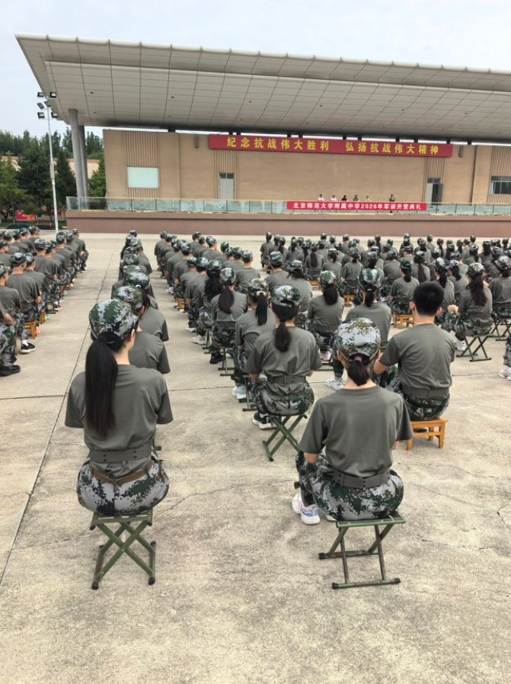
会操评比：军训的成长与蜕变，藏在一次次集体考验之中
长时间的静坐让双腿逐渐酸麻、腰背僵硬，暴晒的阳光也不断考验着我们的耐力。我感受到汗水汇成一股顺着脊背流下，浸湿衣服。
但没有一位同学松懈懈怠，所有人咬牙克服身体的疲惫，纹丝不动，用最饱满的精气神展现班级风貌。
漫长的等待结束后，大家终于起身放松，我看到一位女生双腿僵硬，需要身旁两位同学搀扶才能勉强站起。再看向自己的手臂，我发现它变得“晶莹剔透”，是满身汗水反射的光。

Slide 5
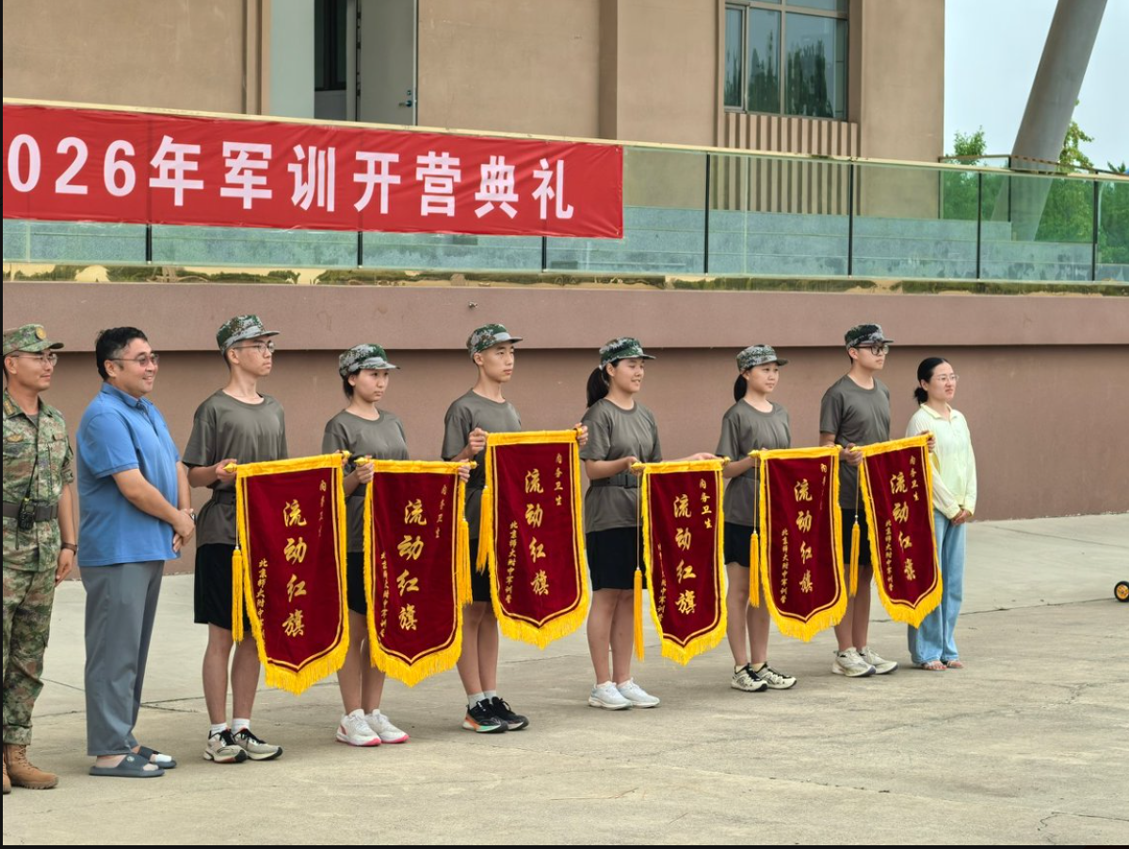
会操评比：军训的成长与蜕变，藏在一次次集体考验之中
军训会操评比结束，我们明白了，名次固然重要，但更珍贵的是这段成长。烈日下反复操练，汗水浸透衣衫，我们一遍遍磨合动作，校准排面。我真切体会到，整齐的队列离不开每个人的坚守与配合。
会操不仅是一场展示，更磨炼了我的意志，增强了集体荣誉感。这份坚韧与团结，会激励我们在今后的学习生活中继续奋勇向前。

Slide 6
02
歌咏比赛
歌声未必最齐，气势一定最足
少年意气在旋律里撞出回响

Slide 7
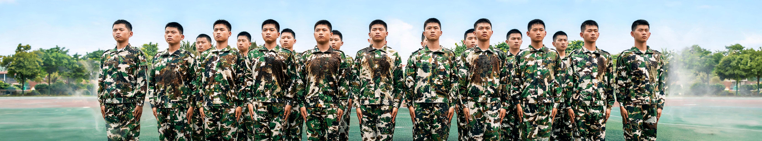
站军姿：烈日下的第一课
站军姿：烈日下的第一课
个人极限
集体惩罚
战友默契
十分钟开始颤抖
一人手臂松了，全连加站五分钟
有人晕倒，旁边立刻扶住
汗水滑进眼睛却不能擦，身体是诚实的
没有个人，只有队列
教官喊"稍息"，所有人同步松一口气

Slide 8
齐步走：节奏中的默契
一个人的步伐叫走路，一群人的步伐才叫齐步
01
02
03
04
05
规范
→
混乱
→
觉察
→
磨合
→
合一
口令如节拍器，步幅75厘米，摆臂至第三颗纽扣
迈错脚、摆臂过大，队伍如
单排演练，他慢半拍，整排皆乱
反复练习，参差脚步声渐归
脚步落地合成一个声音，集体成就感超越个人突破
整齐
波浪起伏

Slide 9
正步走：每一步都掷地有声
"有点样子了"——全连正步声终于踩在一个点上，教官罕见地露出微笑
标准 · 震撼
坚持 · 温暖
凝聚 · 认可
脚掌砸地的声音清脆有力
教官喊"分解动作，一！"所有人保持抬腿姿势
全连正步声终于踩在一个点上，整齐划一
抬腿25厘米、绷直脚尖、上半身保持不动
30秒后腿开始发抖，但没有人放下
教官罕见地露出微笑："有点样子了"
每个分解动作都是对核心力量的考验
相互鼓励成了训练中最温暖的力量
震撼
25厘米
坚持
30秒
凝聚
认可

Slide 10
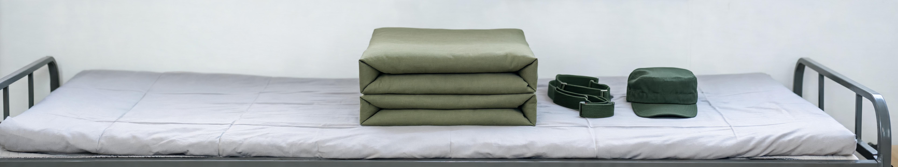
内务整理：从"豆腐块"开始
教官演示
我们上手
教官点题
分工协作
翻折、压实、掐线
被子软塌
叠被子培养的是
六人围一被
三分钟棱角分明
宿舍一片哀嚎
对细节的敬畏
掐角压平效率翻倍
全连第一
门口小红旗是集体荣誉最初的形状

Slide 11
训练场上的数据日志
站军姿12小时，远超其他科目，是体能消耗最大的单项训练
五科目累计训练时长对比

Slide 12
03
写家书
方被如砖，地面可鉴
方寸之间见作风

Slide 13
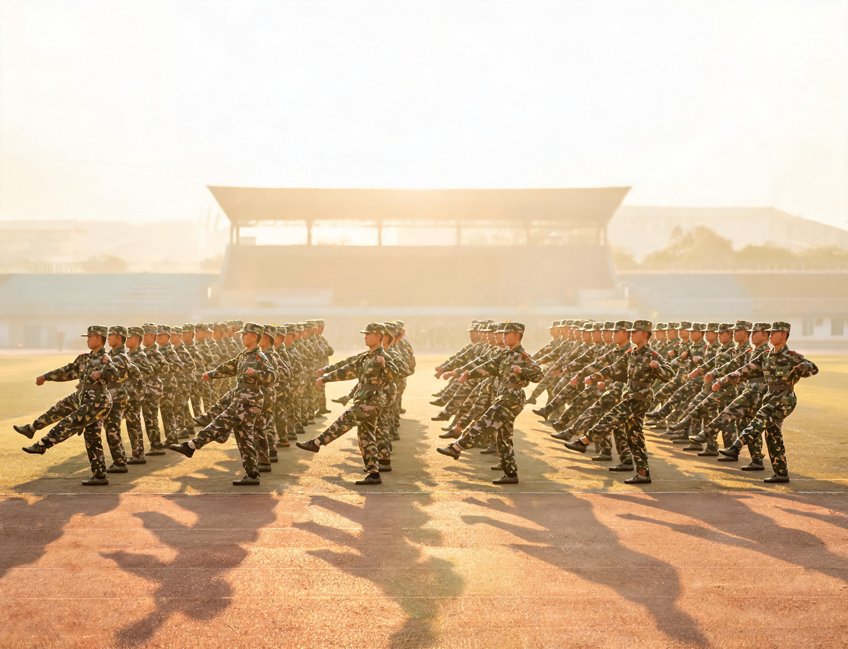
方阵训练：一人失误，全体重来
方阵是一个整体，谁出错，大家一起承担
连坐时刻
齐步走慢半拍，全连罚跑三圈，无人抱怨
自发凝聚
分散喘息声逐渐统一成节奏，跑得更齐
宽容生长
出错者道歉，回应是"没事，我们是一个连的"
底层逻辑
你不是为自己训练，是为整个方阵训练

Slide 14
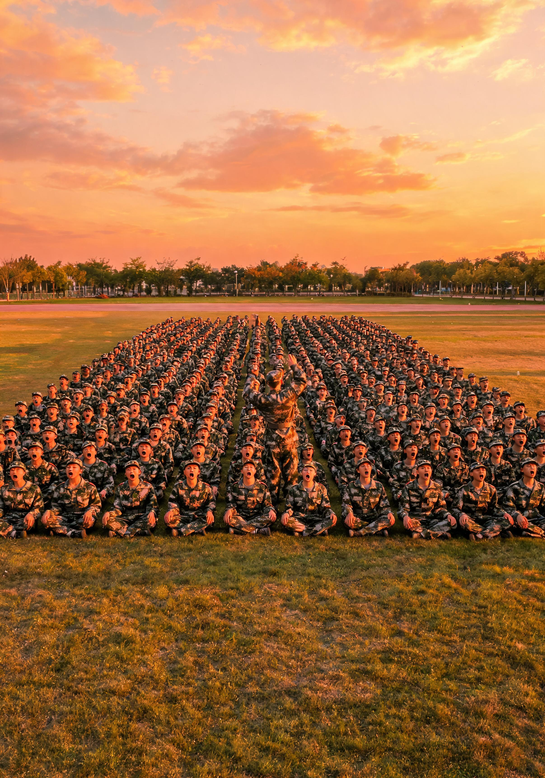
拉歌比赛：声音的较量
开场
拉歌大战拉开帷幕
交锋
口号声此起彼伏，各连队使出浑身解数
凝聚
手臂挥舞指挥全场，全连声音随节奏起伏
爆发
全体起立，声音汇成洪流，震得训练场回响
同心
共同的呼吸和心跳，输赢皆欢呼

Slide 15
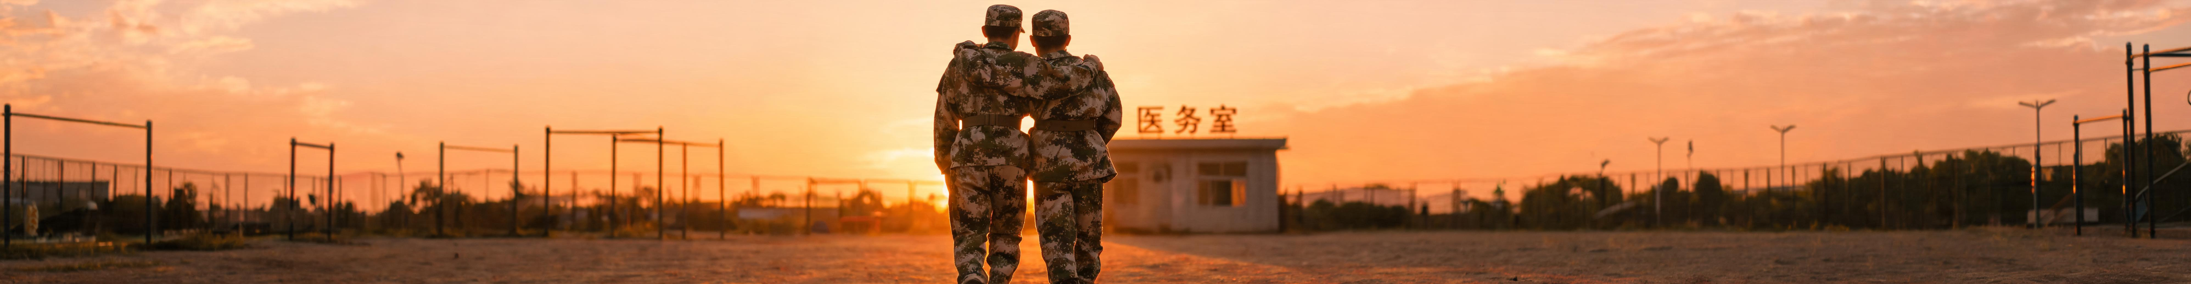




互帮互助：战友就在身边
训练中护送
午餐时分餐
生活中传授
深夜里照料
有人中暑，战友立刻架送医务室，没有一秒犹豫
值日同学提前摆好饭盒，菜分得均匀，谁也不多不少
不会搓领口，隔壁床手把手教
——生活技能在集体中传递
脚磨出水泡，室友蹲身贴创可贴，处理伤口
这些微小瞬间，让"集体"从抽象概念变成身边的温度

Slide 16
集体荣誉：为了共同的名字
当个人荣誉与集体荣誉绑定，集体主义才能真正内化
绑定
在意
内化
教官讲述部队故事
流动红旗是集体的脸面
无人抱怨，一起复盘
一个人立功，全班光荣；一个人犯错，全班检讨
连续三天夺旗，第四天因内务扣分丢失，全连沉默整夜
次日主动提前半小时整理内务；"我们连"成为口头禅，"不能给连队丢脸"成为行动准则，集体荣誉感
刻进了本能
集体荣誉感，刻进了本能

Slide 17
集体主义训练的成果数据
军训前后班级集体协作能力自评显示，团队默契度提升最为显著
军训前后四项集体协作指标对比

Slide 18
训练场上的温暖瞬间
最动人的集体精神，藏在那些不经意的瞬间里
铁汉柔情
集体惊喜
无声守护
教官坐下讲当兵故事，铁汉的柔情让所有人安静聆听
全连偷偷准备生日惊喜，那个同学哭得说不出话
雨中脱下雨衣盖给身体不适的同学，自己淋雨带队
这些瞬间没有写在训练计划里，却是军训留给我们最珍贵的记忆

Slide 19
04
联欢晚会
白日严肃，今夜欢腾
卸下迷彩的少年们，眼里都有光

Slide 20
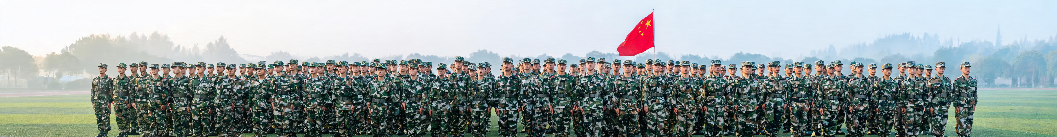
汇报表演：我们准备好了
自发集结
教官检阅
静默蓄势
无声默契
迈出第一步
清晨全员早起整装
最后一次队列检查
全员默念动作要领
一声加油眼神回应
广播响起整齐步伐

Slide 21






分列式：步伐如一心跳共鸣
向右——看！
甩头、摆臂、踏脚
心跳同步
肌肉记忆
镜像自己
一起做到了
动作整齐如一
每一声砸地都像是心脏在跳动
接管一切，大脑空白身体自动执行
余光里手臂摆动幅度完全一致
胸口起伏，眼睛闪着光
我们做到了，一起做到了

Slide 22





表彰大会：荣誉属于每一个人
荣誉没有个人，只有集体
番号响起
证书背后
军礼转身
无声掌声
铭记一生
主席台念出"优秀连队"，欢呼声从队伍中爆发
优秀学员上台领奖，名字背后是整个连队的托举
教官第一次没有喊口令，转身敬了一个标准的军礼
所有人不约而同鼓掌，包含太多无法言说的情感
总教官：你们展现的，不是一个人的优秀，是一个集体的力量
"你们展现的，不是一个人的优秀，是一个集体的力量"

Slide 23
那一刻，我们热泪盈眶
做回自己 —— 记住每一个人
摘下帽子
笑着笑着就哭了
围在身边
七嘴八舌说个不停
叫出名字
原来不止是编号
夕阳下
那个拥抱滚烫了整个青春
军训教会我们：队伍会散，但集体的心跳永远同频

Slide 24
05
日常吃饭
饭前呼号，饭时安静
纪律藏在烟火气里

Slide 25
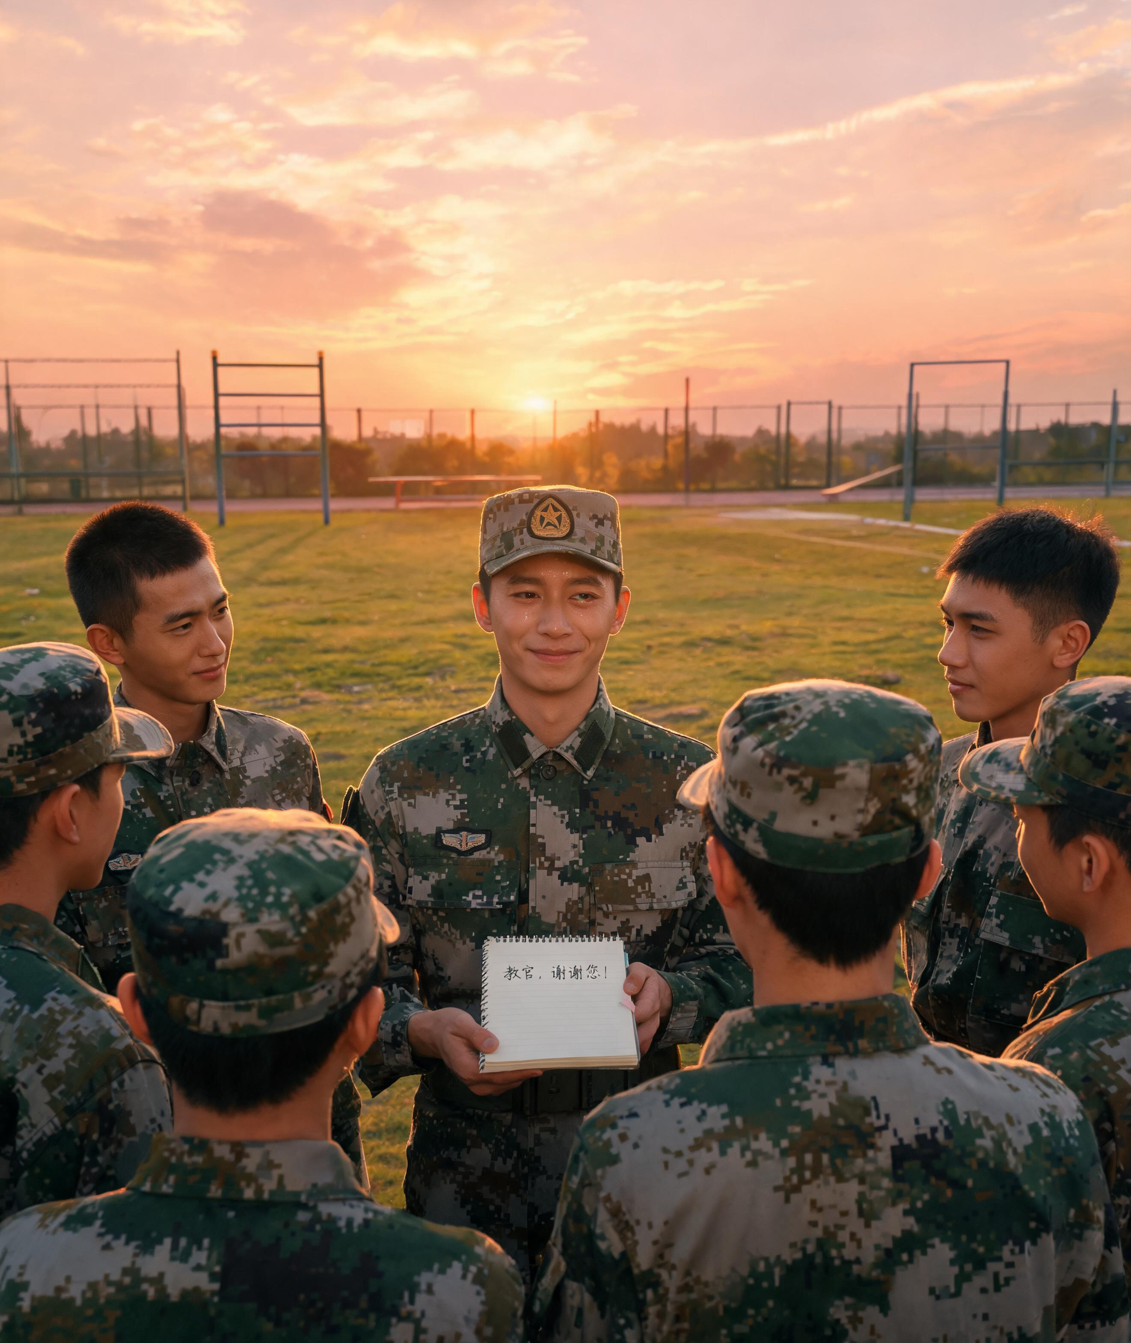
告别教官：谢谢你陪我成长
"我带过很多届学生，你们不是最优秀的，但你们是最团结的。"
最后一次点名
每一声"到"都喊得格外响亮，像是在做最后的告别
最高的评价
"你们不是最优秀的，但你们是最团结的"
纪念册与沉默
班长送上写满祝福的纪念册，教官翻开第一页沉默了很久
车窗前的敬礼
登上大巴前，教官对着车窗一个一个敬礼
后视镜里的背影
大巴启动，挺拔的身影越来越小，却一直留在记忆里

Slide 26




军训带给我的改变
军训像一面镜子，照出了自己从未见过的坚韧与担当
以前
现在
"坚持"是抽象的词
坚持就是站军姿时再撑一分钟
"集体"是一个口号
集体是被罚跑时身边同步的喘息声
习惯一个人解决问题
学会了主动求助，也学会了主动帮助别人
觉得服从是软弱
服从纪律是对集体最大的尊重

Slide 27




集体主义：从军训到班级
班级就是一个不穿迷彩的连队，而我们已经学会了如何成为一个好队友
新的连队
互相配合
集体荣誉感
真正的优秀
教官说：军训结束，但集体没有结束，班级就是你们新的连队
军训中学会的协作，将在课堂讨论、小组作业中继续发挥作用
拉歌时的那种荣誉感，可以转化为运动会、文艺汇演中的凝聚力
方阵训练教会我们：一个人的优秀不是真正的优秀，一个集体的优秀才是

Slide 28


带着迷彩精神出发
迷彩褪去，军魂永驻
精神不灭
迷彩服已经洗净叠好，但迷彩精神不需要被收进衣柜
[7]
集体远行
一个人可以走得很快，但一群人才能走得更远，属于我们的集体故事才刚刚翻开第一页
自我唤醒
未来三年，考试的压力、竞赛的竞争、成长的迷茫，都会在烈日下
纹丝不动的自己中找到答案

Slide 29
06
日常军训
日晒雨淋，站如松坐如钟
汗水是青春最诚实的勋章

Slide 30
07
内务评比
方被如砖，地面可鉴
方寸之间见作风

Slide 31
‘‘在第二次内务评比的前一天晚上，我躺在床上翻来覆去，脑子里总想起梁营长说的那句话，不禁思考着要怎样才能拿到流动红旗。第二天中午，我试着把被子整个铺到桌子上，利用这个平面叠被子。我尝试用手掌顺着一个方向反复压，把棉絮都压得紧紧实实的，再次折的时候，线条果然直了很多；我还特意多叠了几层被子，让薄被子看起来厚实了许多，从“豆腐片”变成了“豆腐块”。我按着这个办法先把自己的被子叠好，看见舍友们还在跟被子较劲，我没多想，就走过去主动帮忙。”

Slide 32
按照刚刚的办法，我仔细帮所有人都叠好了被子，每叠好一床被子，我都小心地把它捧到柜子里，生怕弄坏弄皱。等把所有人的被子都叠好，我额头上也出了一层薄汗。舍友们也都积极配合，打理好自己的内务，塞好床单，将水杯、拖鞋和脸盆按顺序摆放整齐。
当天下午，慕老师公布评比结果，当宣布308宿舍获得流动红旗的时候，我们宿舍的几个人都愣了一秒，开心地笑了。晚饭后，我和舍友一起高举着红旗，将它郑重地挂到了门口的牌子上。这件事让我认识到，一个班集体，只要大家截长补短，同时做好自己分内的事，那么所有的困难都会迎刃而解。

Slide 33
08
分列式
一步一动，整齐划一
走过主席台的，是被淬炼过的青春

Slide 34
迷彩褪去，军魂永驻
聚是一团火，散是满天星
军训教会我们的，是永远相信集体的力量
THANK YOU

